Slide 1
SCALING UP GREEN FINANCE PRACTICES IN ARMENA

Slide 2
«Կանաչ Կլիմայի Հիմնադրամի» մասին
ԿԿՀ-ն զարգացած երկրների կողմից կլիմայական փոփոխությունների զսպմանն նպատակով ստեղծված ֆոնդ է։
ԿԿՀ-ն կազմված է 197 անդամ երկրներից, որոնք հանդիսանում են ՄԱԿ-ի Կլիմայի փոփոխության Կոնվենցիայի մասնակից։
Հիմնադրամի միջոցները հիմանականում ներգրավվում են զարգացած երկրներից և ուղղվում են զարգացող երկրներում կլիմայի փոփոխությունների զսպմանը և/կամ դրանց հետևանքների մեղմմանը։
Հիմնադրամը յուրաքանչյուր երկրի հնարավորություն է տալիս հավատարմագրված անդամների միջոցով ուղիղ հասանելություն ստանալ ֆոնդերին։
Գործիքակազմ՝ դրամաշնորհներ, վարկեր, կապիտալ և երաշխիքներ
Միջոցներ՝ մոտ 10,0 միլիարդ ԱՄՆ դոլար
© ԱՐՄՍՎԻՍԲԱՆԿ ՓԲԸ, 2022

Slide 3
«Կանաչ Կլիմայի Հիմնադրամ»-ը ՀՀ-ում
© ԱՐՄՍՎԻՍԲԱՆԿ ՓԲԸ, 2022

Slide 4
«Scaling up green finance practices in Armenia» Ծրագրի մասին
Ծրագիրը իրականացվում է Շրջակա Միջավայրի նախարարության նախաձեռնությամբ և Կանաչ Կլիմայի Հիմնադրամի ֆինանսավորմամբ՝ միջազգային լավագույն փորձի տարածումն ու զարգացումը խթանելու նպատակով:
Ծրագրի անվանում - «Scaling up green finance practices in Armenia»
Ծրագրի Տևողություն – 30 ամիս
Ծրագրի Բյուջե – 664,000 ԱՄՆ դոլար
Ծրագրի շահառուներ - ՀՀ Կառավարություն, ՀՀ Կենտրոնական Բանկ,
Ֆինանսաբանկային համակարգ, մասնավոր հատված
Ծրագրի հիմնական նպատակը - ուսումնասիրել միջզգային լավագույն փորձը և ՀՀ-ում ներդնել «Կանաչ» ֆինանսավորման համար հստակ գործիքակազմ և մեթոդաբանություն
Ծրագրի նախատեսված ավարտ – 10/2022թ.
© ԱՐՄՍՎԻՍԲԱՆԿ ՓԲԸ, 2022

Slide 5
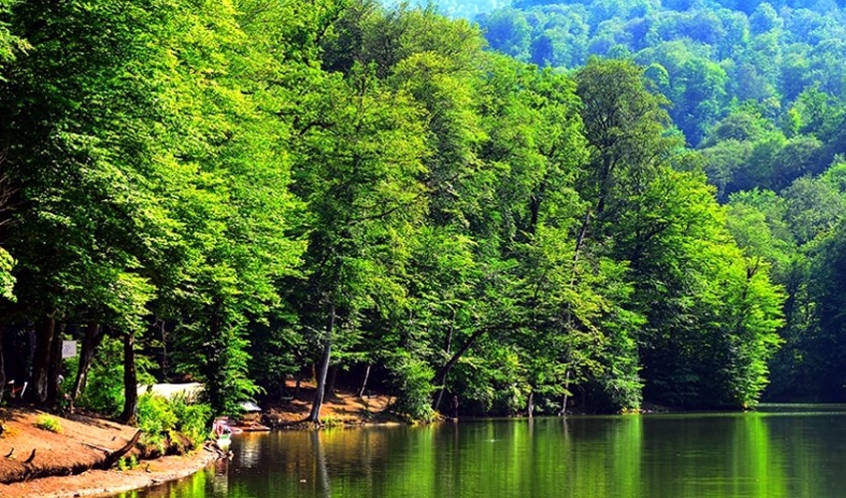
«Scaling up green finance practices in Armenia» Ծրագրի մասին / կառավարում/
Կանաչ Կլիմայի Հիմնադրամ
Կանաչ Կլիմայի Հիմանդրամի կողմից այս ծրագրի պատասխանատու և լիազոր մարմին է նշանակված United Nations Office for Project Services (UNOPS)-ը:
Կառավարման Խորհուրդ
Կառավարման Խորհուրդը բաղկացած է 6 անդամներից: Կառավարման Խորհուրդը ձևավորվում է ՀՀ ՇՄՆ, ՀՀ ԷՆ և ՀՀ ԿԲ ներկայացուցիչներից:
Ծրագրի Իրականացման մարմին
Ծրագրի համակարգողը «ԱՐՄՍՎԻՍԲԱՆԿ» ՓԲԸ-ն է՝ հատուկ ձևավորված աշխատանքային խմբի միջոցով:
Հիմնական որոշումները համաձայնեցվում են Կառավարման Խորհրդի և Կանաչ Կլիմայի Հիմնադրամի հետ:
Տարեկան աուդիտ և միջանկյան հաշվետվություններ են ներկայացվում Կանաչ Կլիմայի Հիմնադրամին։
© ԱՐՄՍՎԻՍԲԱՆԿ ՓԲԸ, 2022

Slide 6
«Scaling up green finance practices in Armenia» Ծրագրի մասին (գործընկերներ)
© ԱՐՄՍՎԻՍԲԱՆԿ ՓԲԸ, 2022

Slide 7
Իրականացված ծրագրեր
Ոլորտը կանոնակարգող համակարգի մանրամասն ուսումնասիրություն և բարեփոխումներ իրականացնելու առաջարկների ձևաորում և ներկայացում: 05/2021 - 09/2021
Վերոնշյալ գործողությունների արդյունքների հիման վրա համապատասխան առաջարկությունների մշակում
09/2022
Միջազգային լավագույն փորձի ուսումնասիրություն և ադապտացում։
11/2020-03/2021
Շահառուների կարողությունների զարգացում
10/2021
Առկա և պոտենցիալ «կանաչ» ֆինանսավորման փորձի ուսումնասիրություն, գնահատում և հիմնական մասնակիցների նույնականացում:
06/2020-10/2020
Գլոբալ տաքացում զսպող նախագծերի պլանավորման և իրականացման խթանման նպատակով մեթոդոլոգիական հիմքերի ստեղծում
06/2021 - 10/2021
Մասնավոր հատվածի մոբիլիզացում «կլիմայական» ֆինանսավորման ուղղությամբ
06/2021 - 10/2021
Կանաչ Պարտատոմսերի թողարկման մեթոդաբանական ուղեցույցի կազմում և աջակցություն մրցակցային կարգով ընտրված երկու շահառուներին 06/2022 - 10/2022
© ԱՐՄՍՎԻՍԲԱՆԿ ՓԲԸ, 2022

Slide 8
Ակնկալվող արդյունքեր
Ոլորտի վերաբերյալ օգտակար տվյալների բազայի ստեղծում
ՀՀ-ում կլիմայական փոփոխությունների զսպմանը ուղղված ջանքերի ավելացում
«Կանաչ ֆինանսավորման» ոլորտը կարգավորող օրենսդրական բարեփոխումներ
Ֆինանսական կառույցների անձնակազմի մասնագիտական կարողությունների էական զարգացում
«Կանաչ Ֆինանսավորման» ոլորտում միջազգային փորձի ուսումնասիրություն և նոր գործիքակազմի ներդրում
© ԱՐՄՍՎԻՍԲԱՆԿ ՓԲԸ, 2022

